Slide 1
Использование ресурсов центра образования «Точка роста» в профессиональном самоопределении учащихся
Дульцева Елена Викторовна,
учитель химии МБОУ СШ №1

Slide 2
Качества
Усидчивость
Развитый интеллект и логическое мышление
Открытость к постоянному обучению и повышению квалификации.
Коммуникабельность

Slide 3
Роль ЦО «Точка роста»
Формированию научного мировоззрения
Усиление связи теории с практикой
Выявление и развитие скрытых навыков
Формирование у школьников компетенций и черт характера, необходимых для будущей профессиональной деятельности
Формирование креативного мышления.

Slide 4
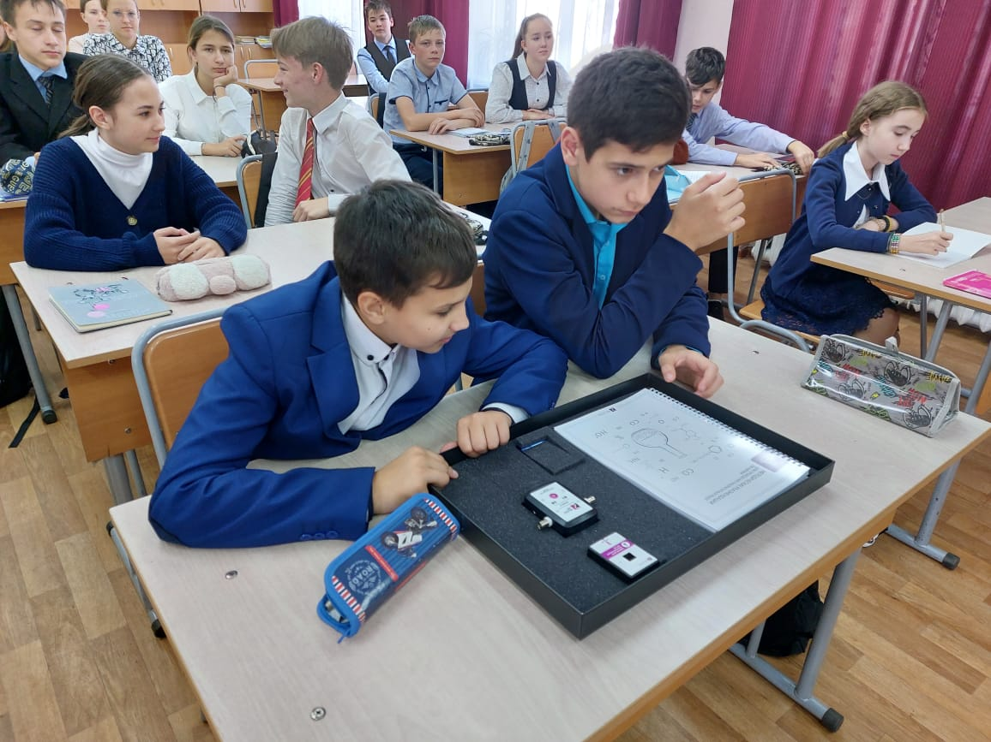
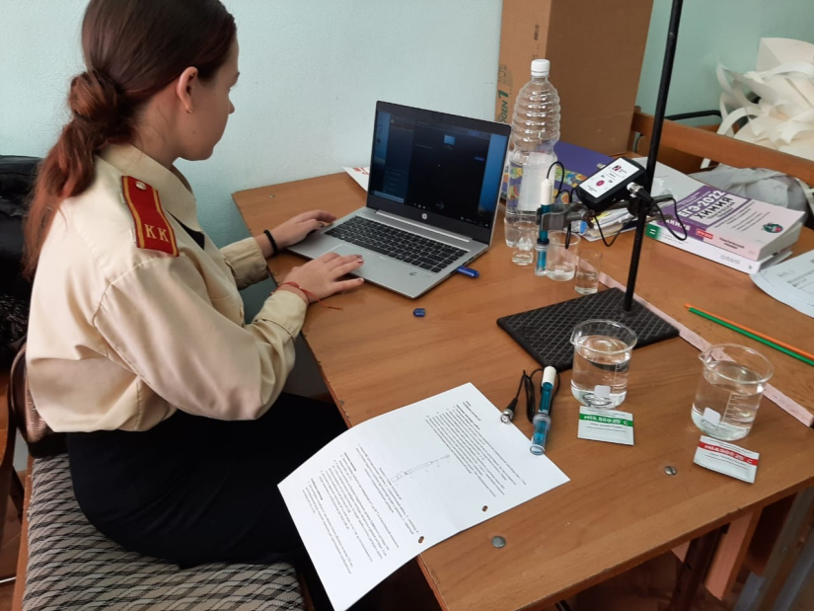
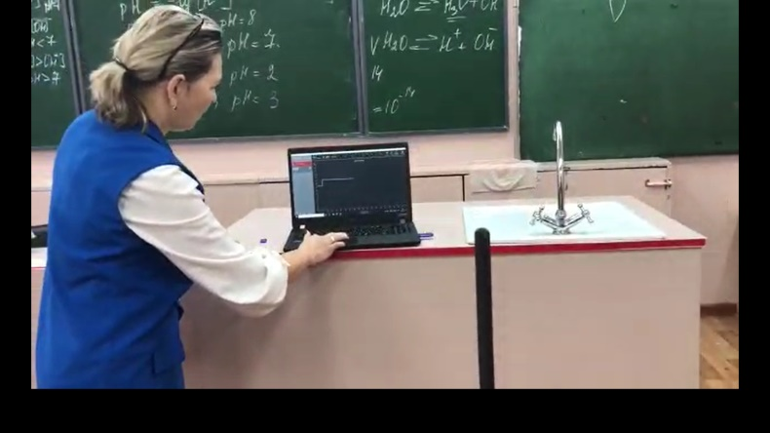
Тот, кто владеет информацией, владеет миром.

Slide 5
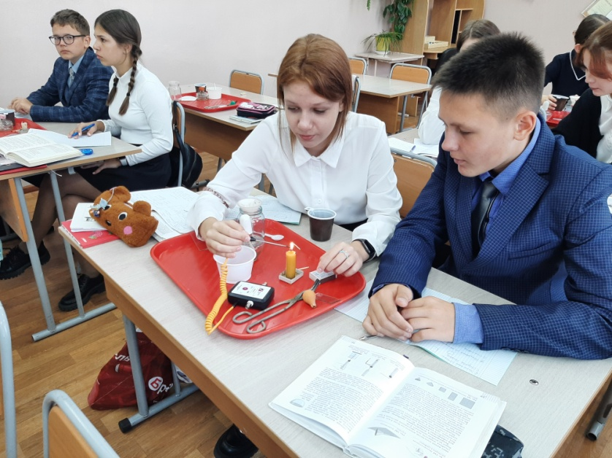
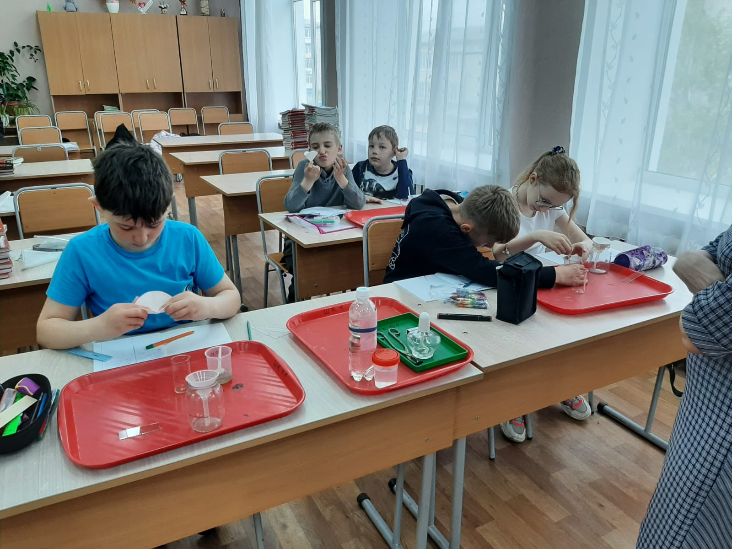
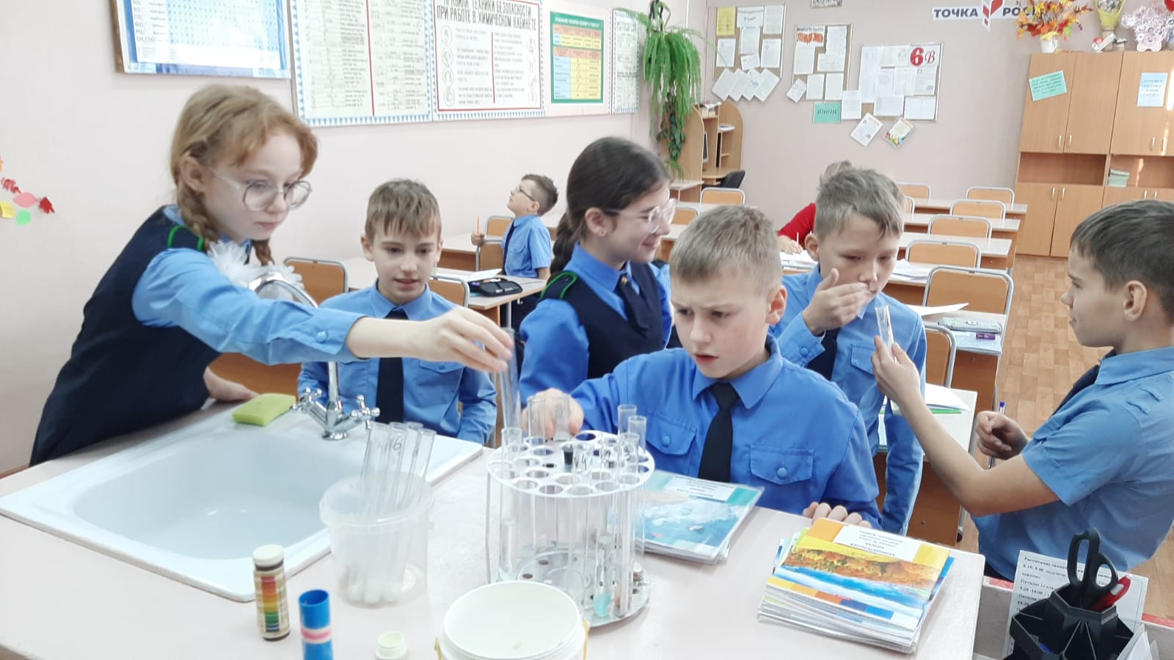
Практическая деятельность

Slide 6
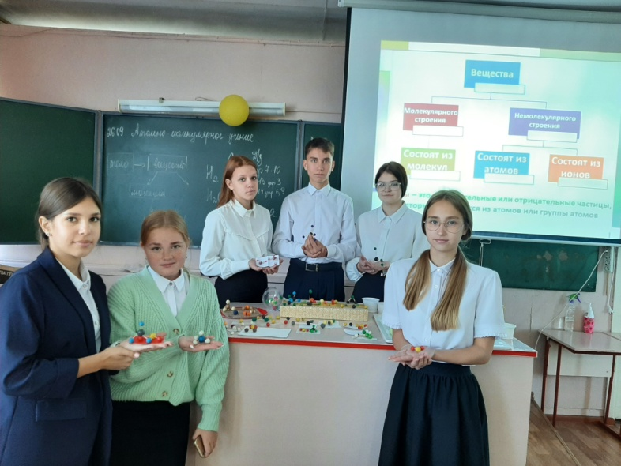
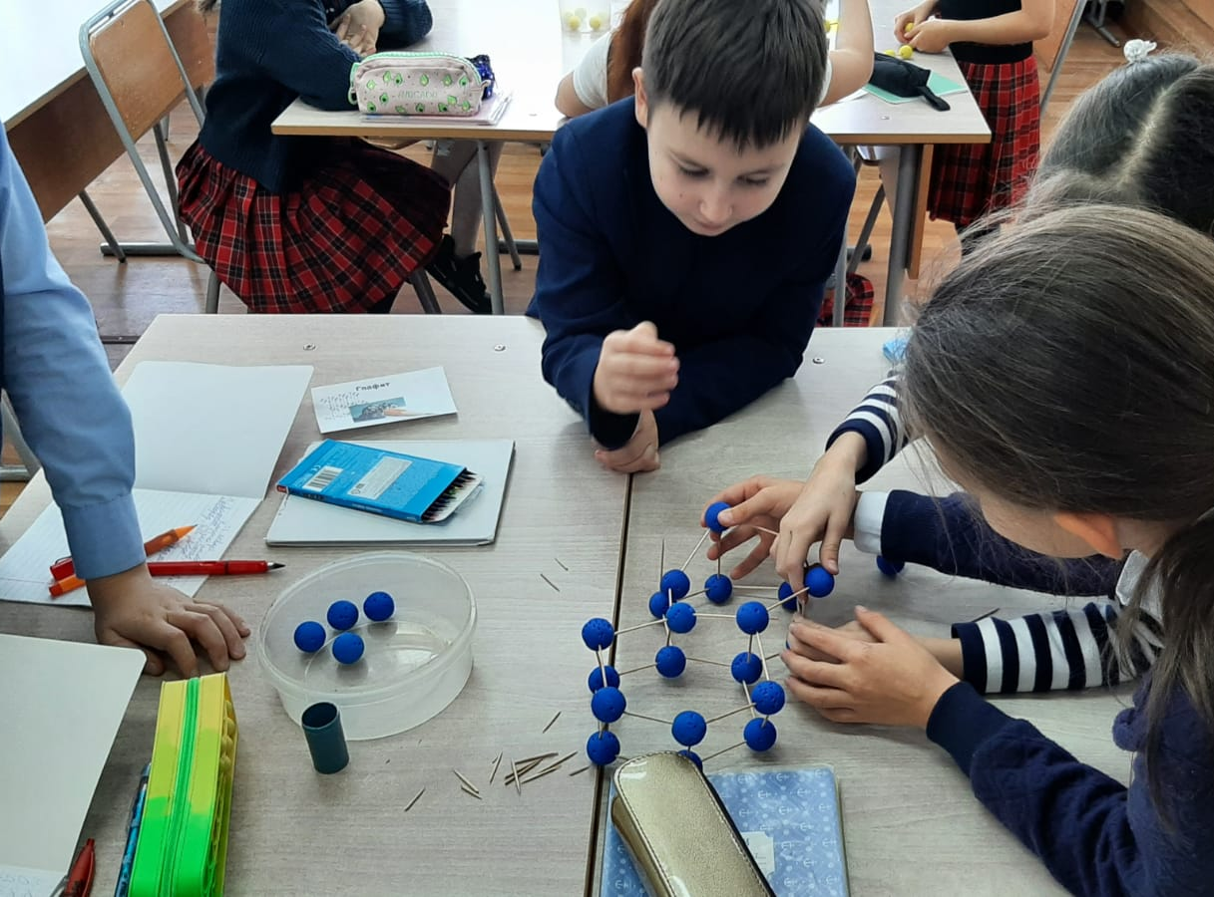
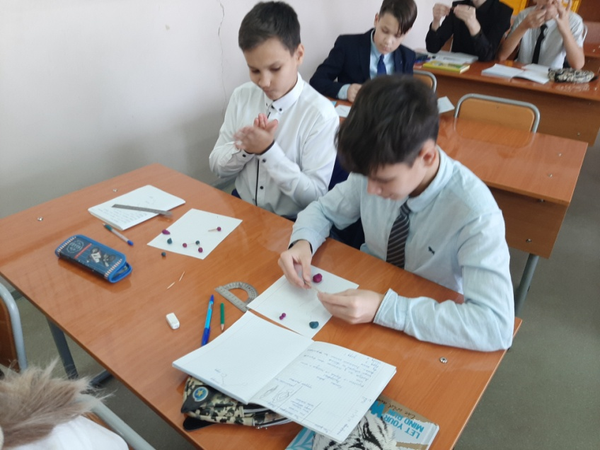
Моделирование

Slide 7
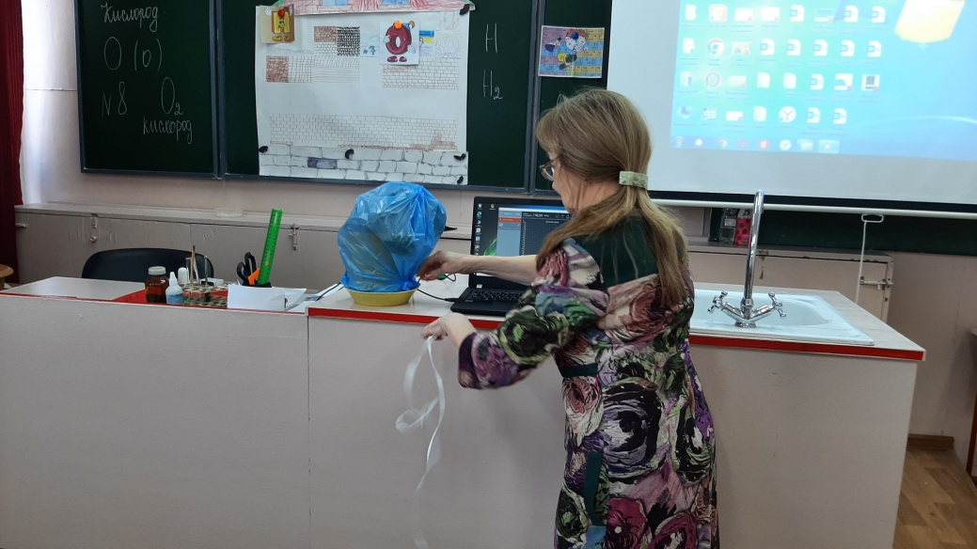
Проектно-исследовательская деятельноть

Slide 8
Проектно-исследовательская деятельность

Slide 9
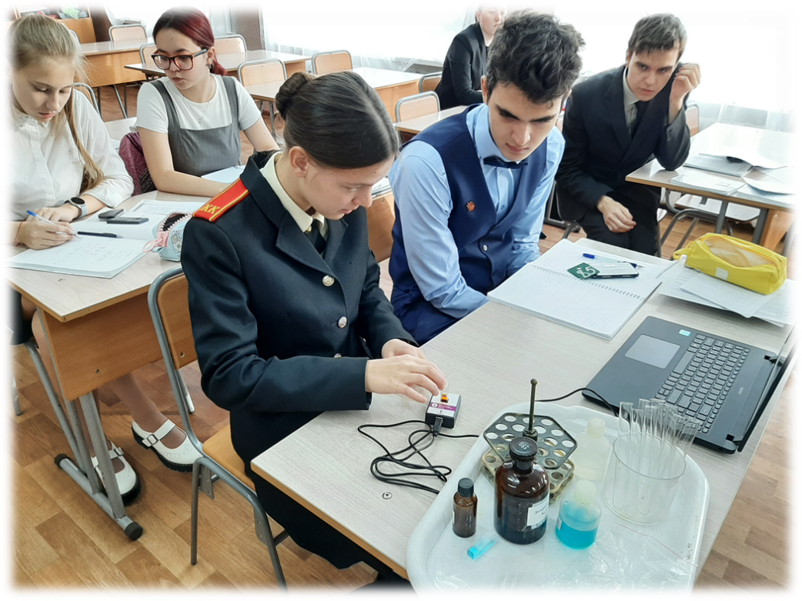
Проектно-исследовательская деятельность

